Slide 1
HİN 217 HİNT MİTLERİ 5. hafta vedik tanrılar: yağmurlu şimşek tanrısı indra
Doç. Dr. Yalçın Kayalı
Ankara Üniversitesi
Dil ve Tarih-Coğrafya Fakültesi
Doğu Dilleri ve Edebiyatları Bölümü
Hindoloji Anabilim Dalı

Slide 2
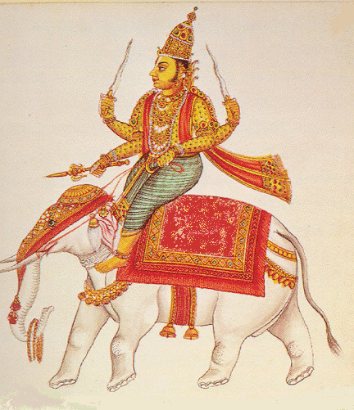
HİN 217 hint mitleri
İNDRA

Slide 3
HİN 217 hint mitleri
İndra, vedik toplumun ulusal tanrısıdır. Rigveda ilahilerinin yaklaşık dörtte biri ona sunulmuştur. Başka hiçbir tanrıya bu kadar ilahi sunulmamıştır. 1028 ilahiden oluşan Rigveda’nın 250 ilahisi onun adınadır. Bundan başka bir de diğer tanrılarla birlikte anıldığı ilahiler vardır. Şimşekli yağmurlu fırtına tanrısıdır.

Slide 4
HİN 217 hint mitleri
Her zaman kuraklıkla ve karanlıkla mücadele eder. Onları yenerek yağmur yağdırır, suları coşturur. Karanlığı defedip aydınlığı getirir. Bunun dışında, yerli Hint toplulukları üzerinde egemenlik kuran Ari ulusun savaşçı tanrısıdır. Yaratıcı niteliği görülmez.

Slide 5
HİN 217 hint mitleri
Soma içkisi içtikten sonra çenesini ve sakalını sallar. Esmer tenli, saçları ve sakalı koyu renklidir. Elinde yere doğru çarptığı şimşeği (vacra) vardır. Bu silahı, sanatçı tanrı Tvashtri yapmıştır. İndra’nın bazı adları bu silahla ilgili olarak verilmiştir; vacrabahu (vacra elli), vacrin (vacra kullanan)… gibi. Bazen ok ve yay kullanır, bazen de yanında bir kanca taşır.

Slide 6
HİN 217 hint mitleri
İki koyu renkli atın çektiği altından bir arabası vardır. Atları ve arabayı yapanlar ise, göğün sanatçı tanrıları Ribhulardır.

Slide 7
HİN 217 hint mitleri
İndra, başka hiçbir tanrının olmadığı kadar Soma içkisi tiryakisidir (II, 15:1 / VI, 47:2... vs) ve bu yüzden ona Somapa (Soma içen) denir. O bu içkiyi, daha çok savaşta güç kazanmak için içer. Vritra’yı öldürmeden önce üç göl dolusu Soma içmesi (V, 29:7) gerekir. X, 119’daki ilahinin tamamında soma içip sarhoş olan İndra, kendi büyüklüğünü ve gücünü över.

Slide 8
HİN 217 hint mitleri
İndra’nın babası, Agni’ninki gibi Dyaus’tur. Ancak başka yerlerden anlaşıldığı kadarıyla Tvashtri de olabilir. Çünkü babasının evinde annesi ona, içmesi için soma verir.

Slide 9
HİN 217 hint mitleri
İndra’nın somayı içtiği ev Tvashtri’nin evidir (IV, 18:3). Hatta soma içeceğim diye babasını öldürüp annesini dul bıraktığı da söylenir (IV, 18:12). Agni İndra’nın ikiz kardeşidir.

Slide 10
HİN 217 hint mitleri
Pushan da onun kardeşi olarak görünür (VI, 54). Karısı İndrani‘dir.İndra’nın birlikte dolaştığı pek çok tanrı vardır. Marutlar onun baş yardımcılarıdırlar. Bu yüzden ona Marutvan (Marutlarla Gezen) denir.

Slide 11
HİN 217 hint mitleri
Agni onunla en çok beraber görünen tanrıdır. İndra bazen de Varuna, Vayu, Soma, Brihaspati, Pushan ve Vishnu ile birlikte görünür. Agni-Vayu-Surya üçlemesinde İndra sık sık Vayu’nun yerini alır.

